Slide 1
Plánování
Ing. Nikola Straková

Slide 2
Návaznost na analýzu prostředí
analýza prostředí = získání informací pro jasnou formulaci toho, čeho chceme ve firmě dosáhnout
základním strategickým cílem = obvykle růst
  lze ale sledovat i jiné cíle (udržení postavení. stažení se z trhu, …)
růst podniku lze zajistit různými způsoby
  Ansoffova matice strategického růstu
 | Současné produkty | Nové produkty
Současné trhy | 1. Pronikání na trh | 2. Rozvoj produktu
Nové trhy | 3. Rozvoj trhu | 4. Diverzifikace

Slide 3
Plánování
Výchozí manažerská sekvenční funkce
Využívá následující aktivity:
  Analýza prostředí
  Vytyčování cílů
  Určení aktivit
  Určení zdrojů
  Implementace plánu (určení pracovníků a jejich úkolů při plnění plánu)
Zda byly plánované cíle dosaženy zjišťuje manažer kontrolou
výsledkem plánování je plán
Notes:
Sekvenční manažerské funkce: plánování, organizování, personalistika a vedení, kontrola
Průběžné manažerské funkce: analýza, rozhodování, implementace
Proces plánování:
Plánování ->cíle, akce, zdroje, plnění plánu ->kontrola->plánování

Slide 4
Význam plánování
Určuje směr rozvoje organizace
Koordinuje činnost lidí a vnitropodnikových jednotek při plnění plánů
Snižuje podíl zbytečných činností a ztrát
Vypracovává standardy výkonnosti pro kontrolní činnosti
Orientuje práci manažera na plánovité a koncepční řízení vývoje organizace
Rozvíjí jejich schopnosti a dovednosti předvídat budoucí vývoj

Slide 5
Plány podle různých hledisek 1/2
Podle druhu organizace
  Plány výrobních podniků, plány podniků služeb, plány univerzit, …
Podle velikosti organizace
  Plány malých a středních podniků, plány velkých podniků
Podle fáze životního cyklu podniku
  Plány při zakládání podniku (podnikatelské záměry), plány rozvoje podniku

Slide 6
Plány podle různých hledisek 2/2
Podle hierarchie cílů a stupně konkrétnosti
  Vize, poslání, strategie, taktiky, operativní plány, postupy, pravidla, rozpočty
Podle rozsahu úkolu
  Plány celopodnikové, plány vnitropodnikových jednotek
Podle obsahu a věcného zaměření
  Plán nákupu, plán výroby, plán prodeje, plán tržeb, plán zisku, plán počtu zaměstnanců,…

Slide 7
Stanovení cílů
Rozhodující význam v procesu plánování!
= vědomé zaměřování budoucí činnosti organizace určitým směrem
Stanovování cílů je ovlivňováno externími a interními zájmovými skupinami

Slide 8
Oblasti zájmu externích zájmových skupin
Věřitelé
  Jistota vkladů, výhodné zúročení kapitálu
Dodavatelé
  Stabilita prodeje, výhodné prodejní podmínky, platební podmínky a schopnosti
Zákazníci
  Kvalitní zboží a služby, přiměřené ceny, platební podmínky
Stát
  Daňový přínos, pracovní příležitosti, sociální jistoty a služby, dodržování právních norem, přínos ke kulturnímu a kvalifikačnímu rozvoji obyvatelstva

Slide 9
Oblasti zájmu interních zájmových skupin
Vlastníci
  Výnosy, uchování a zhodnocení investovaného kapitálů, finanční samostatnost
Management
  Pravomoc, vliv na rozhodování, prestiž postavení, možnost realizace svých schopností
Zaměstnanci
  Mzdy/platy, pracovní zařazení, sociální jistotu, možnost uplatnění kvalifikace, mezilidské vztahy, sociální postavení, uznání, prestiž

Slide 10
Hierarchie cílů v organizaci
Vize
Poslání
Hodnoty
Strategické cíle
Cíle vrcholové (nadřazené, celopodnikové)
  Určují směr rozvoje organizace
  Motivátor společného úsilí všech zaměstnanců organizace
Cíle podřazené (pro nižší stupně řízení, pro vnitropodnikové organizační jednotky)
  Určují strategie, jakými má být dosaženo hlavního vrcholového cíle
Cíle provozní
  Jsou podřízeny strategickým cílům
Notes:
Podřazené cíle jsou cíle dílčí a odvozují se tak, aby jejich souhrn za všechny vnitropodnikové jednotky splnil cíle nadřazené.
Vrcholový management musí kontrolovat jak cíle vrcholové, tak cíle podřazené.

Slide 11
Vize
inspirující pohled na budoucnost podniku
čeho chce podnik dosáhnout
  pro podnik = chceme být jedničkou na trhu
  pro zaměstance a stakeholdery = přitažlivý obraz podniku, motivace, posílení angažovanosti na budoucnosti podniku
ukazuje jaké zdroje, kompetence a dovednosti bude potřeba získat a vybudovat pro splnění vize

Slide 12
Poslání/mise/krédo
prohlášení o základním účelu podniku, jeho důvodu existence
poskytuje důležitou informaci o produktech, zákaznících, geografických trzích, hodnotách, plánech budoucího růstu
mohou být orientována na:
  zákazníka – uspokojování jeho potřeb, řešení jeho problémů -> pružnější, adaptabilní
  produkty – soustředí se na výrobky a služby -> menší pružnost, riziko zastarávání produktů

Slide 13




Příklady inspirativních poslání
(Tauchenová in Focus, 2015)
IKEA „Cílem IKEA je vytvořit lepší každodenní život pro mnoho lidí.„
Nike „Přinést inspiraci a inovaci každému sportovci světa." „Pokud máš tělo, jsi sportovec.„
Coca-Cola „Osvěžit svět na mysli, těle i duchu. Vzbuzovat momenty optimismu a štěstí prostřednictvím našich značek. Vytvářet hodnotu a vytvářet odlišnost.“
Chanel „Být ztělesněním luxusu, určovat styl a vytvářet touhu. Teď a navždy.“

Slide 14
Hodnoty
určují, jak by měli jednat lidé v podniku
ukazují přístupy k dosahování cílů

Slide 15

Hodnoty společnosti BASF
Ctíme čtyři základní hodnoty: kreativitu, otevřenost, odpovědnost a podnikavost.
Tyto čtyři pilíře jsou základem všeho, co děláme, a určují, jak chceme společně pracovat – jako tým, s našimi zákazníky a našimi partnery.
odkaz

Slide 16
Strategické cíle
= očekávané výsledky jednotlivých podnikových činností
obvykle vyjádřeny pomocí ukazatelů výnosnosti vloženého kapitálu (návratnost investic), zisku a hodnoty pro akcionáře, udržení a růst tržeb, tržního podílu, spokojenosti zákazníků, produktivity, míry inovace, společenské odpovědnosti, úrovně kvality a image

Slide 17
Způsoby plánování
Z jaké řídící úrovně se odvozují cíle a plány nižších nebo vyšších řídících stupňů
Retrográdní plánování (Top-Down)
  Cíle a plány pro nižší stupeň řízení se odvozují shora dolů
  Vrcholový management-nadřazený dlouhodobý plán ->střední stupeň řízení-podřazený plán+nadřazený střednědobý plán->základní stupeň řízení-podřazený krátkodobý plán
  Nevýhoda: riziko ukládání nesplnitelných plánů
Progresivní plánování (Bottom-Up)
  Navrhování cílů a plánů začíná na nejnižší plánovací úrovni
  Nevýhoda: dílčí plány si mohou protiřečit, nemusí být akceptovatelné nadřízenými
Protisměrné plánování (Top-Down, Bottom-Up)
  Uplatňují se oba předchozí způsoby

Slide 18
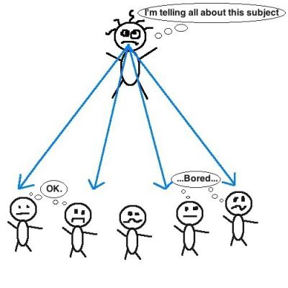

Slide 19
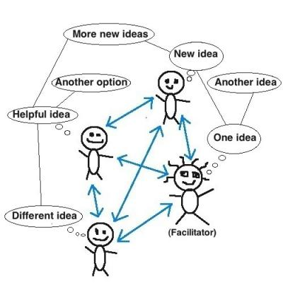

Slide 20
Time Management – Osobní plány práce
„Umění plánovat práci a využívat čas je faktorem úspěchu a neúspěchu každého člověka.“
Spočívá v:
Stanovení cílů
Plánování času
Rozhodování
Plnění plánu
Notes:
Umění plánovat práci a využívat čas je faktorem úspěchu či neúspěchu každého člověka.
Úspěšní lidé dokážou využívat svůj čas lépe než ostatní, dokážou lépe organizovat a prožívat nejen pracovní, ale i mimopracovní život.

Slide 21
Stanovení cíle
= formulace přání, zájmu, potřeby, úkolu
Rozlišujeme cíle:
  životní, pracovní, v současném zaměstnání, cíle v aktuálně vykonávané funkci
  Krátkodobé, střednědobé, dlouhodobé
Princip SMART (správný postup tvorby cílů)
  S – specifický: konkrétní, nic obecného
  M – měřitelný: kvantifikovatelný, kontrolovatelný v průběhu plnění
  A – akceptovatelný: přijatelný pro interní i externí zájmové skupiny, dosažitelný pro nás
  R – realizovatelný: splnitelný z hlediska disponibilních zdrojů, reálný
  T – termínovaný: měl by mít uvedený požadovaný termín splnění
Notes:
Př.: Do konce roku 2020 napíši teoretickou část své závěrečné práce v délce 30 normostran.
Do 15.11. si udělám seznam autorů píšící o problematice vztahující se k tématu mé ZP.
Do 30.11. si potřebnou literaturu obsatrám (zajdu do knihoven, vypůjčím si od vedoucího práce apod.)
…

Slide 22
Plánování času
Skládá se z:
  Ročního a čtvrtletního plánu: pro pravidelné a předvídatelné úkoly
    Obsahuje: název úkolu, počet pracovních dní potřebných ke splnění, plánovaný a skutečný termín splnění
  Měsíčního plánu: převádějí se do něj čtvrtletní plány + nedokončené úkoly z předchozího měsíce a zařazují se nové úkoly + rezerva pro nepředvídatelné úkoly
    Obsahuje: název úkolu, potřebu času v hodinách, označení priorit, plánovaný a skutečný termín splnění
  Týdenního plánu: úkoly vyplývající z plánu měsíčního + nesplněné úkoly z předešlého týdne + úkoly nové
    Obsahuje: název úkolu, denní hodinu, den a celkový čas plnění a záznam o jeho splnění
  Denního plánu: nejdůležitější stupeň plánování, výchozí jednotka pro plnění ostatních plánů
    Pořadí plnění úkolů:
    Periodicky se opakující úkoly
    Nevykonané, nesplněné úkoly
    Aktuální nové úkoly

Slide 23
Rozhodování
Volba druhů a množství činností a úkolů, které je třeba vykonat.
Volba pořadí, v jakém mají být plněny (priority).
Rozhodování o tom, které činnosti bude manažer vykonávat sám a které bude delegovat.
Notes:
Příběh: Tip za půl milionu!

Slide 24
Metodické pomůcky při rozhodování
Paretovo pravidlo
Metoda ABC
Eisenhowerův princip

Slide 25
Paretovo pravidlo – pravidlo 80/20
=umění, jak dosáhnout co nejlepších výsledků s co nejmenším úsilím
80 % výsledků, které dosáhne manažer v práci vyplývá z 20 % vynaloženého času (=> 80 % času je vynakládáno na činnosti méně důležité)
Aplikace pravidla spočívá v rozdělení úkolů na 2 skupiny:
  Úkoly, které plní manažer bez odkladu a sám, je jich málo, mají velké důsledky, jsou velmi důležité a vyžadují menší podíl času (20 %)
  Úkoly, které manažer může delegovat/odkládat, je jich mnoho, jsou méně naléhavé a důležité, ale vyžadují velkou spotřebu času (až 80 %)
Notes:
Velké kameny!

Slide 26
Metoda ABC – pravidlo 15:20:65
Vychází ze stejných předpokladů jako Paretovo pravidlo
Nerovnováha mezi příčinami a důsledky je vyjadřována ale poměrem 15:20:65
15 % úkolů je velmi důležitých
  Manažer vykonává sám, bez odkladu
20 % středně důležitých
  Větší část vykonává sám a část může delegovat
65 % méně důležitých
  Měl by převážně delegovat, poze výjimečně vykonávat sám

Slide 27
Eisenhowerův princip
Velmi důležité úkoly | Úkoly C | Úkoly A
Méně důležité úkoly | Úkoly D | Úkoly B
 | Méně naléhavé úkoly | Více naléhavé úkoly
Rozlišuje činnosti podle 2 kritérií:
  Důležitosti
  Naléhavosti
Priority pro vyřizování se stanoví podle matice
  Podle ní lze všechny činnosti rozdělit do 4 skupin A, B, C, D = pořadí plnění činností
  A – manažer vykonává sám a okamžitě
  B – deleguje a kontroluje dodržení termínu
  C – deleguje jejich přípravu, ale v konečné fázi plní sám manažer
  D – všechny deleguje
Notes:
- Prezident USA

Slide 28
Plnění denního plánu 1/2
Velmi individuální
  Někdo plní raději důležité úkoly ráno, někdo odpoledne, někdo využívá raději týmové práce, někdo pracuje raději sám => každý má svůj osobní styl plnění úkolů
Obecné zásady pro realizaci osobního plánu dne
  Úvodní část dne
    Začínat přibližně ve stejný čas,
    Zkontrolovat denní časový plán z hlediska obsahu a priorit
    Provést případné změny
    Vyřídit nejdůležitější úkol dne

Slide 29
Plnění denního plánu 2/2
  Střední část dne
    Vyřizovat další nejdůležitější úkoly
    Započaté úkoly ukončovat/upravit termín plnění
    Prověřovat nové úkoly z hlediska důležitosti a delegovatelnosti
    Odmítat nové, dodatečně naléhavé úkoly (vede k nesplnění úkolů plánovaných)
    Racionálně pracovat s informacemi a komunikovat
    Kontrolovat čas a pravidelně dělat přestávky
    Zavést si nerušenou hodinu
  Závěrečná část dne:
    Vyřídit drobné záležitosti a úkoly
    Zkontrolovat plnění denního plánu
    Vypracovat časový plán na další den

Slide 30
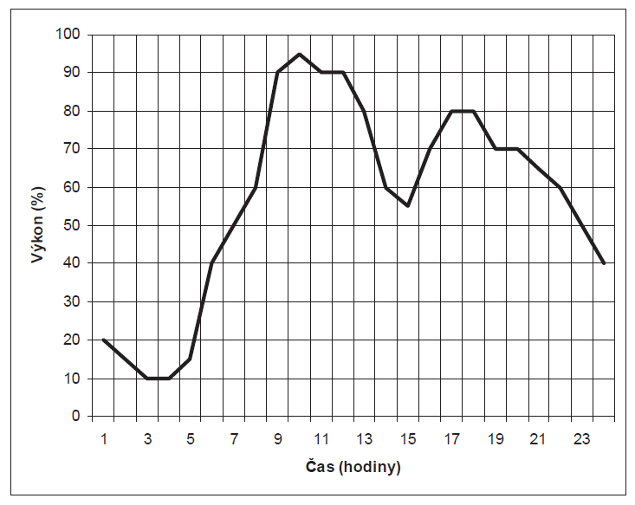
Průběh normálního pracovního dne
Před 10:00
  Největší energie, vitalita => vyřizování obtížných a složitých úkolů
10:00 – 13:00
  Ideální pro duševně náročnou fázi => detailní analýza, práce s čísly
13:00 – 16:00
  Výkonnost se zpomaluje => vhodný kontakt s lidmi (telefonování, schůzky, jednání)
16:00 – 19:00
  Pomalejší fáze => rutinní práce, psaní, studování, vyřizování e-mailů
19:00 – 22:00
  Skončit s prací ☺ (zpětný pohled, vymýšlení plánů)

Slide 31
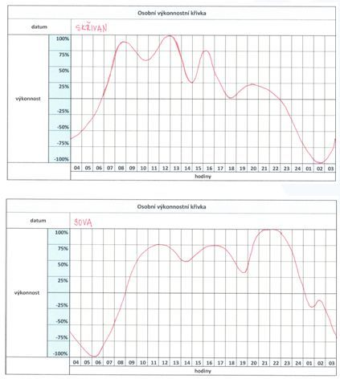

Slide 32
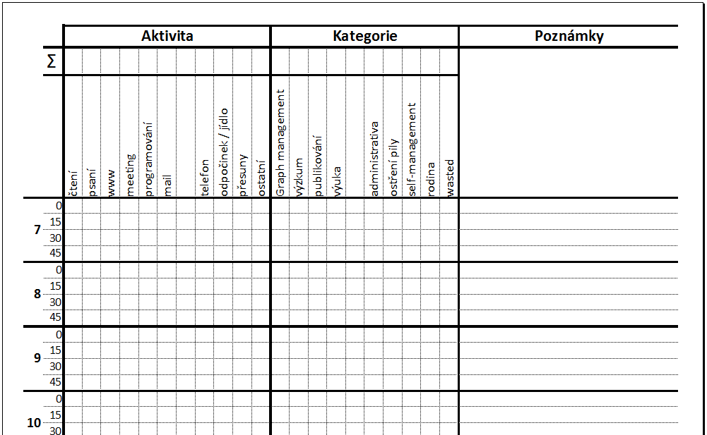
Notes:
Časový snímek vlastního dne = autosnímek

Slide 33
Osobní plán studia
Stanovení cílů
  SMART
Plánování
  Roční, čtvrtletní, měsíční, týdenní, denní
Rozhodování
  Volba druhů a množství činností a úkolů, kt. je potřeba vykonat
  Volba pořadí (stanovení priorit)
  Co budu vykonávat sám, co budu delegovat?
Plnění plánu
  Režim běžného školního dne? (ráno, dopoledne, v poledne, odpoledne, večer)

